Slide 1


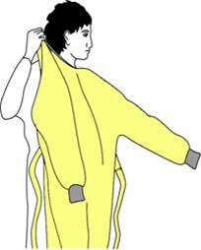
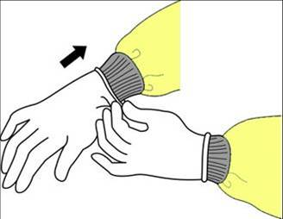
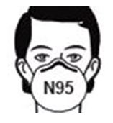
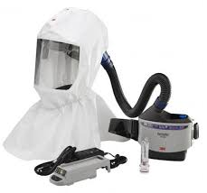

CONTACT + AIRBORNE
+ EYE PROTECTION
PRECAUTIONS
Only staff necessary for care allowed entry to room
Wash hands upon entering
Use sanitizer or soap & water
Wear an Isolation Gown
& Gloves when entering
Wear an N95
AND Face Shield
OR a PAPR
Remove gown, gloves, mask/face shield or PAPR, and wash your hands upon leaving the patient's room
NO VISITORS WITHOUT PRIOR APPROVAL
KEEP DOOR CLOSED

Slide 2
اتبع احتياطات اللمس + الاستنشاق + حماية العيون
قف
يسمح بالدخول للعاملين الضروريين للعناية بالمرضى فقط
اغسل يديك عند الدخول
استعمل المعقم أو الماء و الصابون
ارتدي الرداء الواقي و القفازات الواقية عند الدخول
ارتدي كمامة N95 و القناع الواقي للوجه أو PAPR
اخلع الرداء، القفازات، القناع أو ال PAPR و اغسل يديك جيداً عند مغادرتك لغرفة المريض
لا يسمح للزائرين دون موافقة مسبقة
اترك الباب مغلقاً في جميع الاوقات

